Slide 1
ResearchGraph Agent
AI 研究笔记图谱智能体
面向海外学生和研究者的智能学习助手
GMI Cloud × DeepSeek-V4-Pro ｜ 全栈自研 Agent 智能体

Slide 2
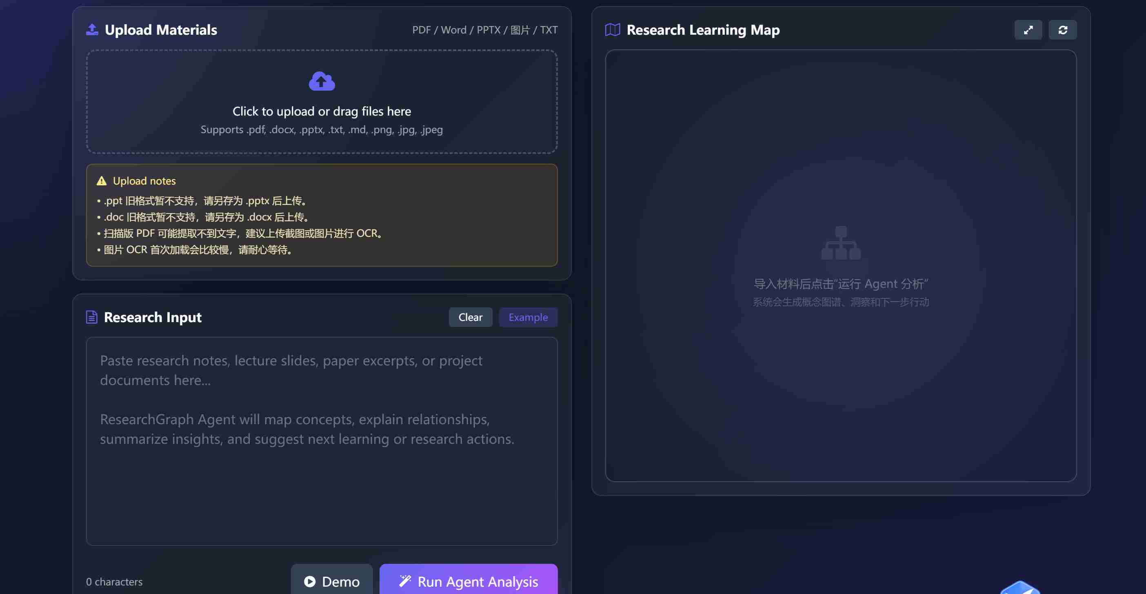
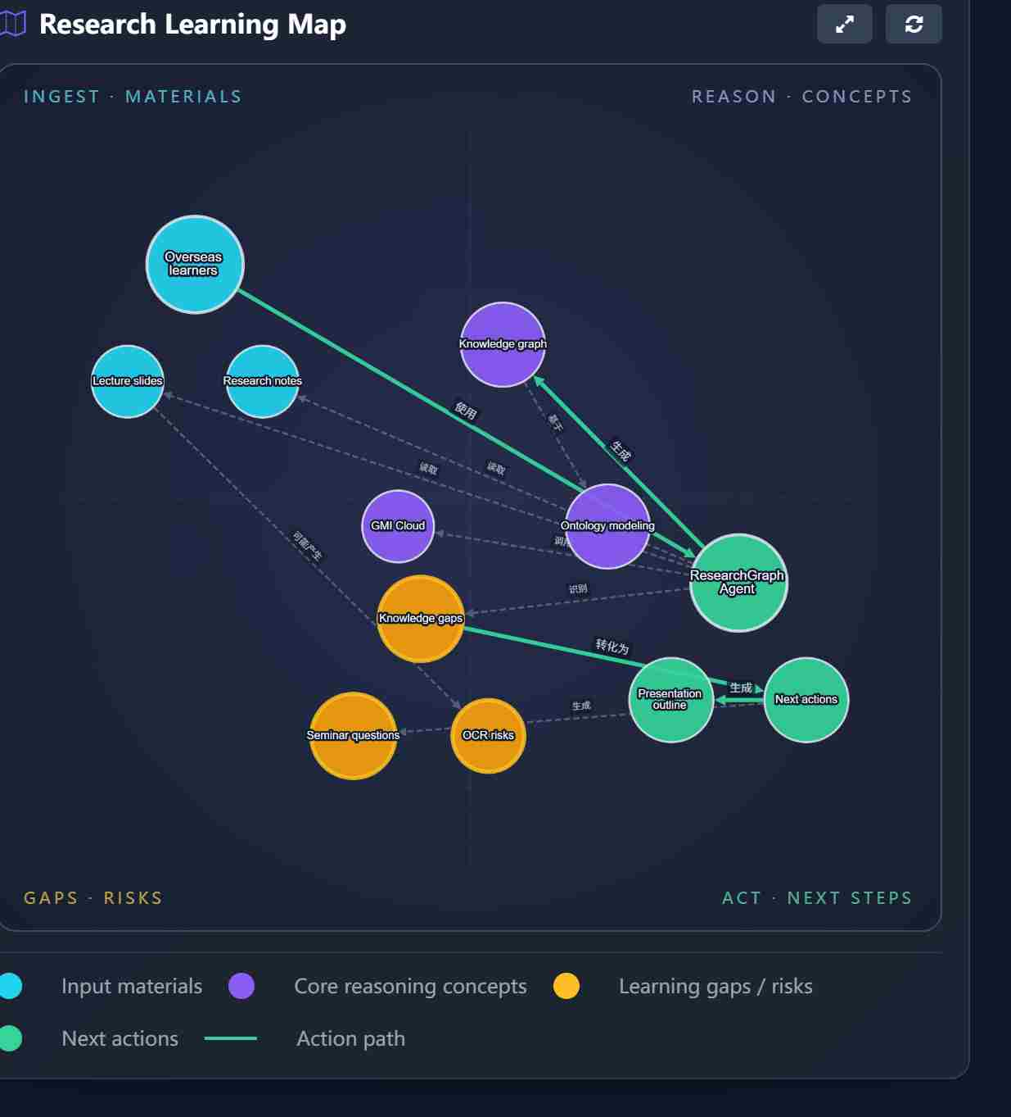
🖥️ 产品界面总览
📄 首页 — 文本输入与文件上传
✅ 已实现完整功能
🔁 五阶段 Agent 工作流
🧠 GMI AI 引擎
Ingest → Reason → Act → Study → Review ToolRegistry + ExecutionEngine 工具链编排
DeepSeek-V4-Pro 概念提取 / 报告生成 / 追问 / 加深分析 response_format 结构化 JSON 输出
📊 知识图谱
✏️ 交互式自测
Cytoscape.js 交互式图谱 按掌握度着色（绿/黄/红） 双击跳转复习
选择题 + 判断题 实时计分反馈 答错自动生成 Anki 卡片
📊 知识图谱 — 交互式可视化
🃏 Anki 间隔复习
🔄 加深分析循环
SM-2 算法调度 翻卡评分 (1-5) 知识树可视化 复习统计追踪
评分 < 3 自动 AI 加深 生成子概念/类比/辨析 多层递进 (Layer 0→1→2)
📚 多材料管理
🎯 一键学习模式
侧边栏分析历史 一键切换/删除 每份材料独立 Anki 卡片
底部引导条自动串联 报告→概念→自测→复习 分析完成自动推进

Slide 3
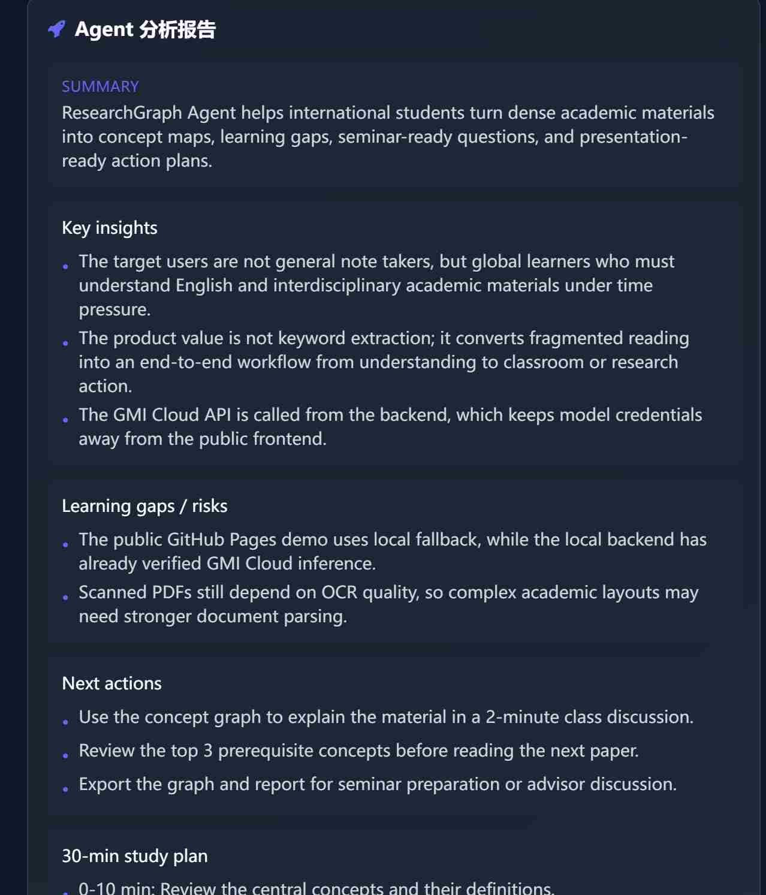
📊 知识图谱 × 复习联动
📊 知识图谱 — 节点按类别着色，支持拖拽/缩放/点击
🔗 图谱与复习深度联动
🟢 掌握度着色
图谱节点颜色随 Anki 掌握度变化 🟢 已掌握 🟡 复习中 🔴 薄弱 一目了然看出薄弱环节
🖱️ 双击跳转复习
双击知识图谱节点 → 跳转该概念的 Review 知识树 → 查看所有相关卡片和掌握度
📋 Agent 分析报告 — Summary / Insights / Gaps / Actions
🃏 双击即生成卡片
双击尚无卡片的概念节点 → 自动生成一张抽认卡 → 进入复习队列今日复习
📈 统计面板
Review 统计面板展示 连续复习天数 / 各层掌握率 今日待复习 / 加深分析次数

Slide 4
📘 Study 学习面板
分析完成后进入学习阶段：概念速览 → 关系串联 → 自测练习 → 学习目标
📖 概念速览
🔗 关系串联
✏️ 自测练习
🎯 学习目标
按重要性排序的概念卡片 定义 + 重要性星级 分类标签过滤 一目了然扫完全部概念
概念间关系链展示 "概念A → 关系 → 概念B" 知识叙事化串联 理解逻辑结构
选择题 + 判断题交互 实时计分与正确/错误反馈 答错 → 自动生成 Anki 卡片 薄弱概念追踪统计
基于知识缺口的目标清单 可勾选进度追踪 进度条可视化 localStorage 持久化
⚡ 自测流程 Demo
1️⃣ 生成题目
2️⃣ 用户作答
3️⃣ 错题→Anki
4️⃣ 成绩+薄弱点
5️⃣ 复习巩固
分析数据自动生成 选择题 + 判断题 覆盖概念/关系/缺口
点击选项选择答案 实时判定对错 绿色/红色反馈
答错的题自动创建 一张抽认卡 nextReviewDate=今天
显示得分 X/Y 薄弱概念列表 "去复习"一键跳转
Review 面板翻卡 SM-2 调度 巩固薄弱概念

Slide 5
🃏 Review 复习面板
Anki SM-2 间隔重复引擎 · 翻卡复习 · 知识树 · 统计追踪 · 加深分析循环
🎴 复习模式
🌳 知识树
📊 统计
今日待复习卡片一键开始 正面→思考→翻卡→评分 (0-5) SM-2 调度下次复习时间 进度条 + 实时进度 交互逻辑: 点击"显示答案"翻卡 1-5 按钮自评 低分卡片 (< 3) 自动触发加深
按概念分组的卡片知识树 每张卡片显示: • Layer 层级 (0/1/2) • 掌握度圆点 (绿/黄/红) • 间隔天数 双击图谱节点直接跳转 展示该概念所有相关卡片
累计复习次数 连续复习天数 今日待复习卡片数 总卡片数 加深分析次数 各层掌握率: Layer 0 (初次) / 1 (加深) / 2 (二次加深) 百分比进度条可视化
🔄 完整数据流：分析 → 卡片 → 复习 → 加深 → 新卡片 → 再复习
每次复习都是一次诊断 —— 自评 < 3 自动触发 AI 加深分析，生成子概念 / 类比 / 预修知识卡片，进入下一轮复习，形成螺旋式学习闭环

Slide 6
🎯 完整产品体验
🧭 学习路径引导
📚 分析历史
🎯 一键学习模式
⚡ GMI DeepSeek-V4-Pro
每个面板顶部智能引导条 "下一步"建议自动判断状态 分析完成→做自测→去复习 一键跳转不迷路
侧边栏 History 区域 自动保存最近 10 次分析 点击切换恢复完整状态 每份材料独立 Anki 卡片
侧边栏 Start Learning 按钮 底部引导条自动串联流程 报告→概念→自测→复习 分析完成自动跳转
概念提取 / 报告生成 多轮追问 / 加深分析 json_object 结构化输出 降级策略保障可用性
⚙️ 当前运行配置
AI 引擎
API 状态
后端
GMI Cloud Inference Engine DeepSeek-V4-Pro
已配置（tokenHint: EyvEQM7Q）
Node.js + Express (localhost:3000)
前端
存储
GitHub
SPA · Tailwind CSS · Cytoscape.js
localStorage（卡片/历史/复习记录）
github.com/ab1-0301/researchgraph-agent

Slide 7
🔁 Agent 工作流
Ingest → Reason → Act → Study → Review 五阶段流水线 + 加深分析循环
📥 Ingest
🧠 Reason
📊 Act
📘 Study
🃏 Review
PDF / DOCX / PPTX TXT / MD / PNG/JPG 直接粘贴文本
GMI DeepSeek-V4-Pro 提取 5-15 核心概念 识别概念关系
知识图谱可视化 Agent 分析报告 JSON/PNG/MD导出
概念速览 / 关系串联 交互式自测练习 学习目标追踪
Anki SM-2 间隔重复 多层加深分析循环 错题自动生成卡片
评分 < 3 → Deep Dive 加深分析（子概念 · 类比 · 预修知识 · 对比辨析）→ 新卡片入队列 → 再复习

Slide 8
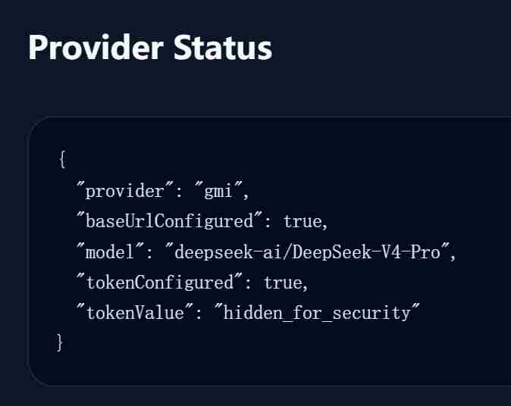
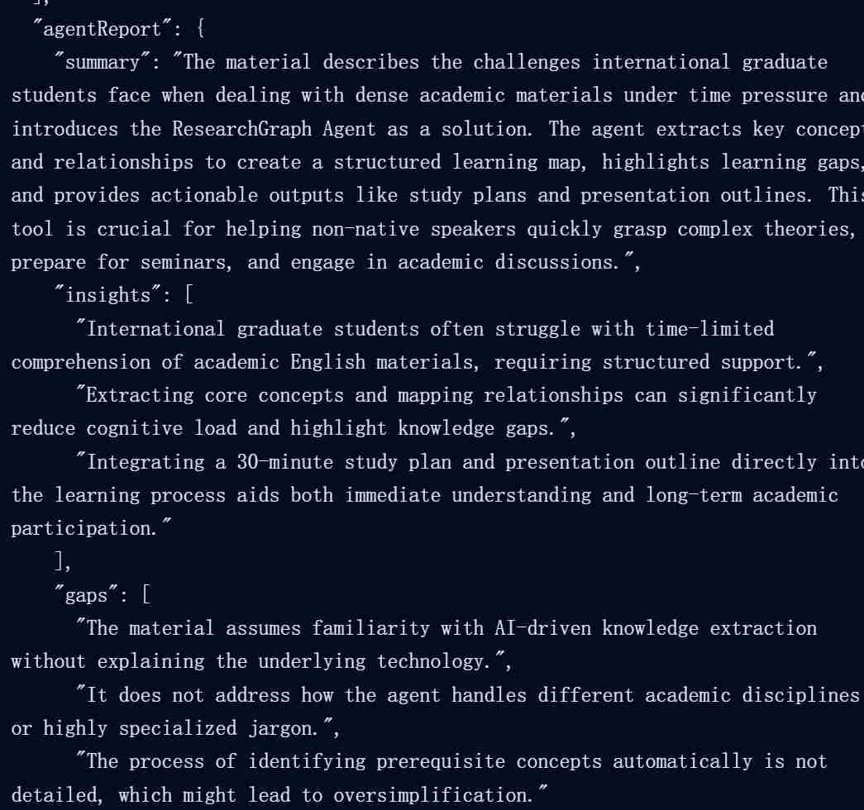
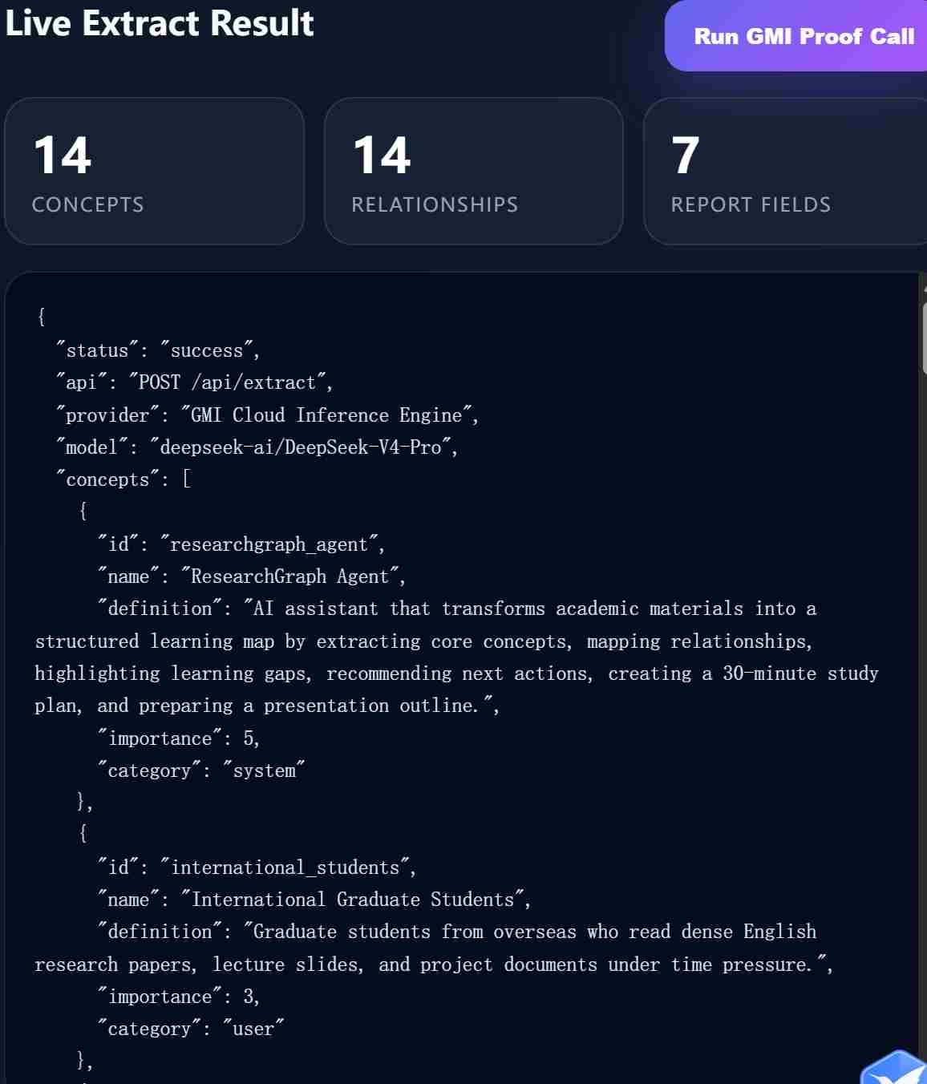
⚡ GMI Cloud 接入说明
API 调用场景
模型与参数
① /api/extract — 分析文本，提取概念 + 关系 + 报告 ② /api/chat — 多轮追问 ③ /api/deepdive — 加深分析（子概念/类比/辨析）
模型: deepseek-ai/DeepSeek-V4-Pro 温度: 0.3 ｜ 输出格式: JSON 最大输入: 8000 字符
工具链编排
调用链路
ToolRegistry 统一注册 ExecutionEngine 异步流水线 重试策略: 指数退避 2 次重试 降级策略: GMI 不可用→本地规则 fallback
用户 → 前端 → Node.js 后端 → GMI Cloud API → DeepSeek-V4-Pro 推理 → 结构化 JSON → 概念/关系/报告 → 图谱渲染 + Anki 卡片
✅ 已配置 GMI_API_KEY，所有分析走真实 DeepSeek-V4-Pro 模型推理
① 后端配置状态
② AI 报告结果
③ 概念提取总览

Slide 9
✨ 创新与差异化
螺旋式学习闭环
自研学习引擎
工程化降级策略
传统分析工具止步于 "生成报告"，ResearchGraph Agent 将"分析→学习→复习→加深"串成完整闭环。 每次 Review 评分都是一次诊断——低分自动触发 AI 加深分析，生成更细粒度的子概念和类比，直到用户真正掌握。
嵌入 SM-2 间隔重复算法，自测错题自动进入 Anki 复习队列。 知识图谱节点颜色随掌握度变化（绿=掌握/黄=复习中/红=薄弱），双击直接跳转复习。
后端 GMI Cloud 不可用时自动降级为本地规则，前端仍可展示所有功能。 ToolRegistry 统一管理工具调用，ExecutionEngine 提供重试、状态查询、日志追溯。

Slide 10
🎬 Demo 演示流程
①
上传论文 / 粘贴文本
Demo 亮点
支持 PDF/DOCX/PPTX/图片
• 一键 Demo 加载示例数据 • 五阶段流程完整展示 • 自测 + 复习联动演示 • 知识图谱交互体验 • 加深分析触发演示 • 多材料切换演示
②
点击 Run Agent Analysis
GMI Cloud DeepSeek-V4-Pro 分析
③
查看知识图谱 + Agent 报告
概念着色、关系连线、报告解读
④
Study → 做自测题
选择题/判断题，错题自动生成卡片
技术验证点
• GMI Cloud API 调用截图 • 工具链编排链路展示 • 降级策略演示 • 本地存储持久化 • 异步流水线进度查询
⑤
Review → 复习抽认卡
翻卡 → 评分 → SM-2 调度
⑥
双击薄弱节点 → 加深分析
AI 生成子概念/类比 → 新卡片

Slide 11
Thank You
ResearchGraph Agent
github.com/ab1-0301/researchgraph-agent

